Slide 1


Suzana Veljković
suzananis67@gmail.com

Slide 2
и
друштво
Природа
а
д
В
o
Тема :
Разред:
трећи

Slide 3
1. час
Уводни део (10’)
Вода
Вода је облак
Вода је снег
Вода је каткад
Ледени брег.
Вода је рекa
Вода је море
Вода је киша
Вода је пара.
Вода је готово
ко земља стара !

Slide 4
„Покажи колико знаш о води“
( Квиз знања )
1. Шта је вода?
Вода је део неживе природе.
Вода је део живе природе.
2. Где све има воде?
Воде има у пластици.
Воде има у стаклу.
Воде има у ваздуху, земљи и бићима.
3. Да ли је тачно?
Да у бићима има воде показује нам течност која се јавља кад пресечемо биљку, преко зноја, суза и урина које избацује организам људи и животиња.
ДА
НЕ

Slide 5
4. Шта доказује да у ваздуху има воде?
хладан ваздух
облаци
ветар
5. Шта доказује да у земљи има воде?
бунар
чесма
6. У које две основне групе делимо воде на копну?
пливајуће и путујуће
растуће и опадајуће
текуће и стајаће
7. Која је разлика између текућих и стајаћих вода?
Текуће воде имају свој ток – теку, стајаће немају ток – мирују.
Текуће воде иду, стајаће воде стоје.
Текуће воде теку споро, стајаће теку брзо.
Текуће воде отичу, а стајаће користимо за пиће.

Slide 6
8. Одакле можемо користити воду за пиће?
баре
реке
мора
9. Да ли је тачно?
Воду, која пролази кроз земљу и извире на површину земље, можемо користити за пиће.
ДА
НЕ
10. Да ли је вода на извору „чиста“?
Кад смо жедни, не размишљамо о томе!
„Чиста“ је, јер је пречишћавају слојеви тла кроз које подземне воде пролазе на свом путу до извора.
Није „чиста“, јер пролази кроз земљу која је пуна прљавштине.

Slide 7
Све што се дешава у природи је веома
тешко уочљиво за људско око, као што је на пример кружење воде у природи.
КРУЖЕЊЕ ВОДЕ
У ПРИРОДИ

Slide 8
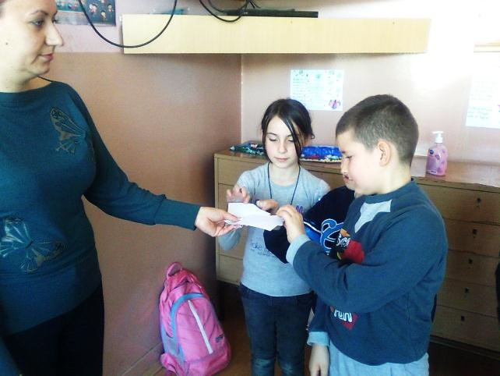
Главни део (30’)
2. група
ЛЕДЕНА КОЦКА
1. група
КИШНА КАП
3. група
СНЕЖНА
ПАХУЉИЦА

Slide 9
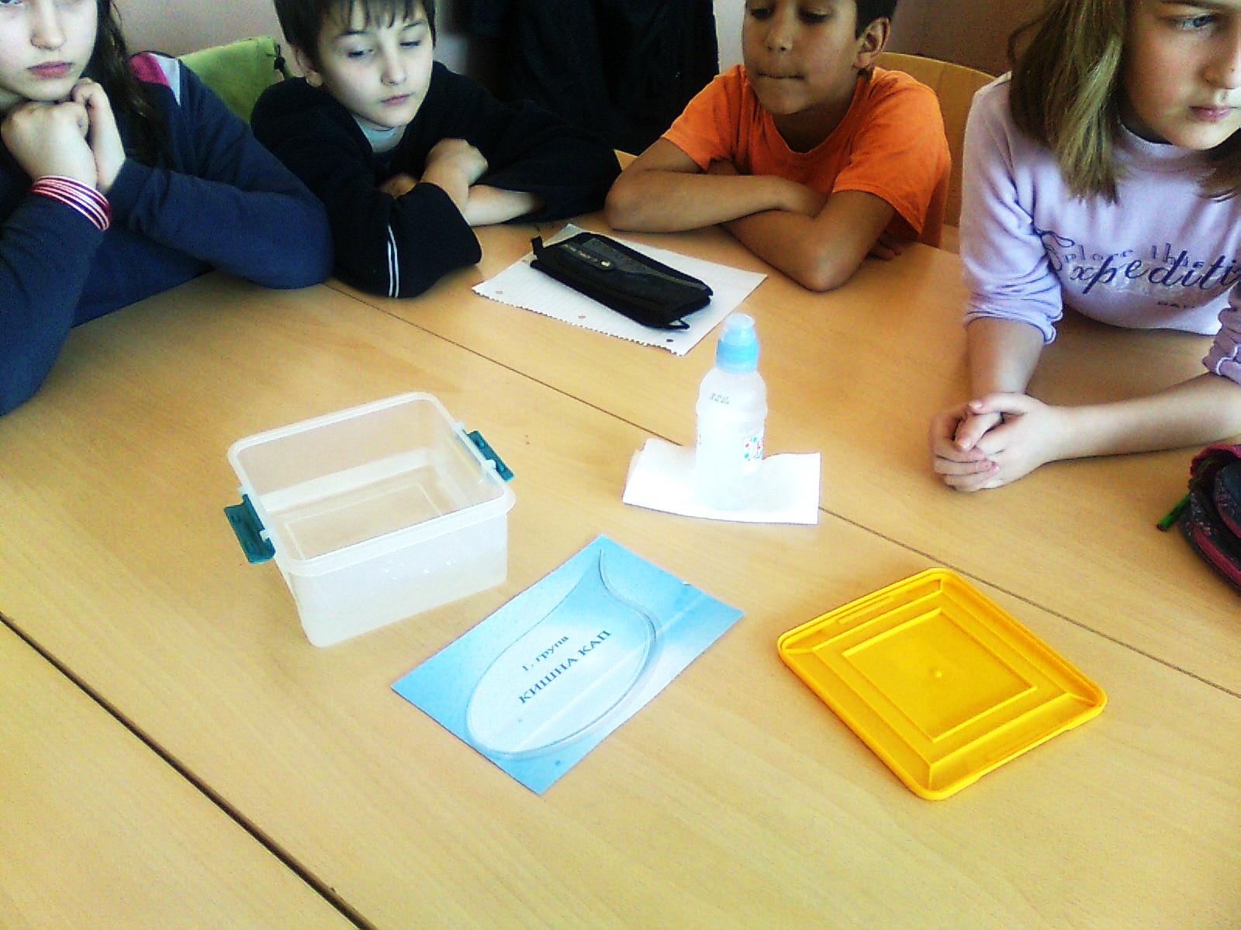

Slide 10
ПОТРЕБАН МАТЕРИЈАЛ ЗА ИЗВОЂЕЊЕ ОГЛЕДА
Пластични поклопац (ваздух)
Пластична посуда напуњена
врућом водом (језеро)
Пластична флаша са замрзлом водом (лед)
Решо (сунчева топлота)

Slide 11
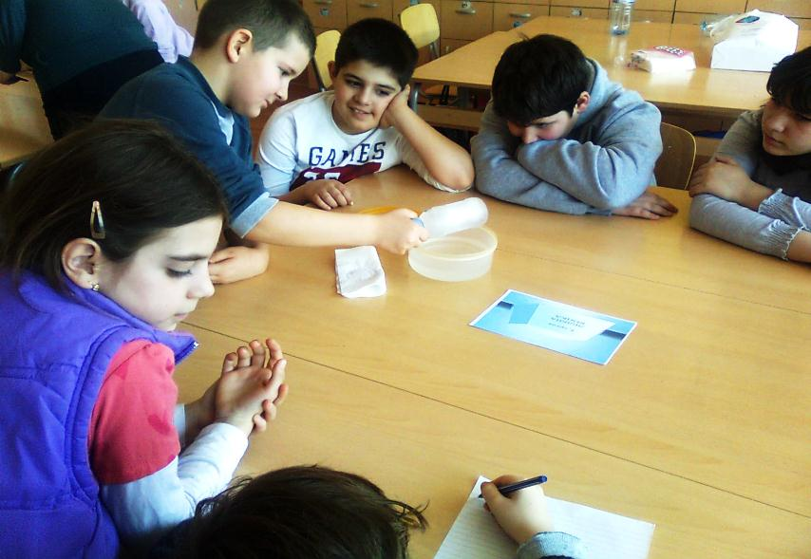
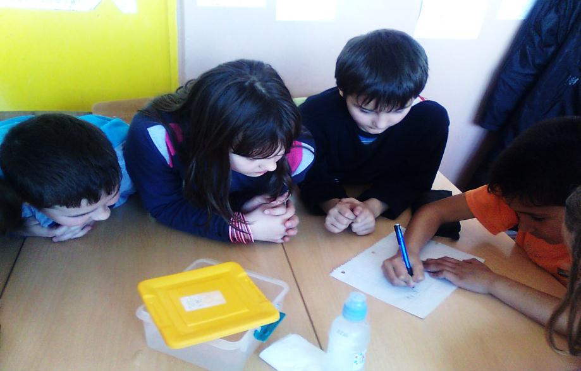
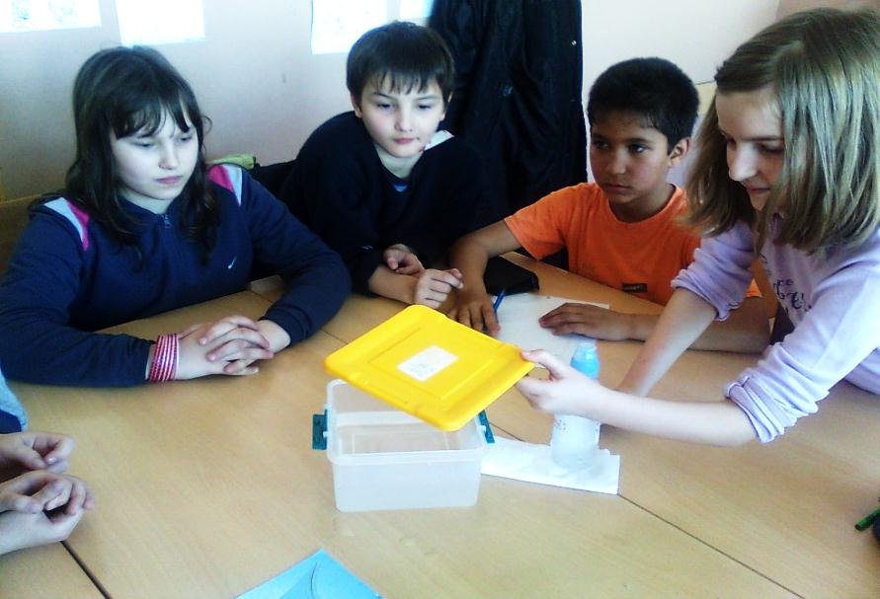
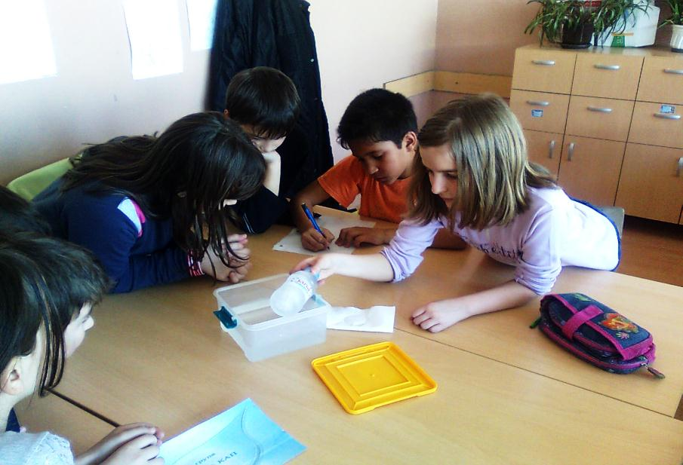

Slide 12
УЧЕНИЦИ ПИТАЈУ УЧЕНИКЕ
Ученици прве групе су одговарали на следећа постављена питања од стране ученика из друге и треће групе:
(2. група) За које време се водена пара претворила у течно стање?
(3. група) Којом брзином се топио лед?
Ученици друге групе су одговарали на следећа постављена питања од стране ученика из прве и треће групе:
(1. група) Да ли би се лед топио истом брзином да је температура воде у посуди била нижа?
(3. група) Да ли је температура воде у посуди иста као на почетку огледа?
Ученици треће групе су одговарали на следећа постављена питања од стране
ученика из прве и друге групе:
(1. група) Да ли би се на поклопцу створиле капљице воде да је поклопац био загрејан?
(2. група) Да ли би се створиле капи на флаши да је у њој, уместо леда, била вода?

Slide 13
ДА ЗАКЉУЧИМО
При високој температури вода се загрева и мења своје агрегатно стање у гасовито.
У додиру са хладним ваздухом (поклопцем), вода из гасовитог стања прелази у течно, што у ствари у природи јесте киша.
Што је слој ваздуха хладнији падавина ће бити чврстијег агрегатног стања, као што је на пример лед у флаши, а што у природи може бити град, снег, слана (иње).
Из висине чврсте падавине долазе у додир са слојем топлијег ваздуха који је ближи земљи и мења своје агрегатно стање у течно, као што су киша и роса.
Само топлота и хладноћа утичу на то да се вода појави у одређеном облику.
Захваљујући сунчевој топлоти одвија се непрекидно процес, тешко уочљив за наше око –
кружење воде у природи

Slide 14
Завршни део (5’)
Наставни листић са задацима за домаћи рад
Покушаћу да знам више од оног што сам научио-ла у школи
Вода брже испарава ако је:
влажно, суво, хладно, топло, ветровито?
(Заокружи тачан одговор.)
Да ли вода из чврстог стања може одмах прећи у гасовито стање? Образложи свој одговор.
Шта мислиш, да ли је укупна количина воде у ваздуху, на копну и у земљи стална? Објасни свој одговор.
Напомена: Покушај да до тачних одговора дођеш сам-а листајући одговарајућу литературу, енциклопедије, часописе, или на интернету. Уколико не успеш, помоћ потражи од старијих особа (родитељи, рођаци...).
1
2
3

Slide 15
ЕВАЛУАЦИЈА
Л И Н И Ј А Д О П А Д А Њ А
Час ми се уопште није допао
Час ми се веома
допао

Slide 16
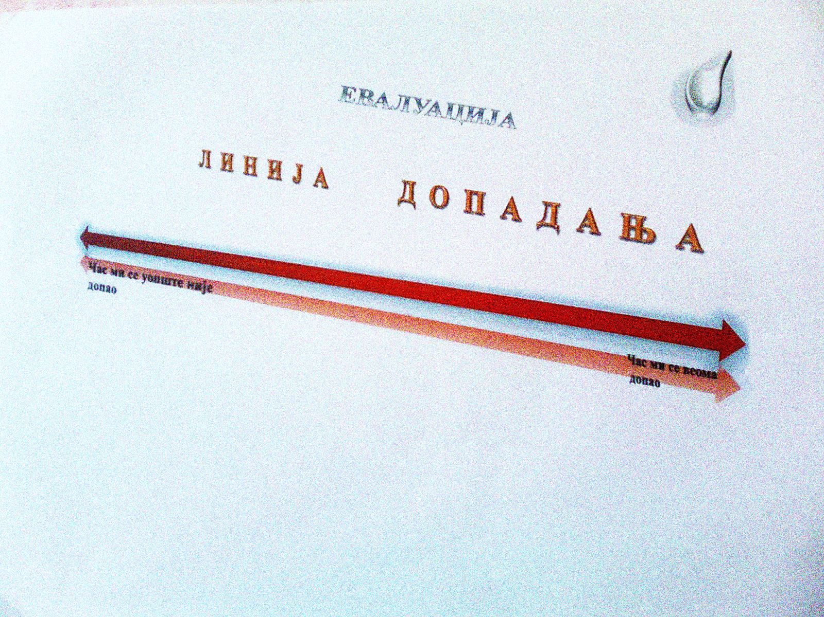
+
+
+
+
+
+
+

Slide 17
2. час
Уводни део (5’)
Наставни листић са задацима за домаћи рад
Покушаћу да знам више од оног што сам научио-ла у школи
Вода брже испарава ако је:
влажно, суво, хладно, топло, ветровито?
(Заокружи тачан одговор.)
Да ли вода из чврстог стања може одмах прећи у гасовито стање? Образложи свој одговор.
Да, вода може одмах из чврстог стања прећи у гасовито, мада је овакав случај преласка из једног у друго стање ретко. Вода испарава и на ниским температурама али веома споро. Пример из свакодневног живота је замрзнут веш који се суши напољу. Након неколико дана, веш ће бити сув, а да вода у вешу није прелазила у стање течности.
Шта мислиш, да ли је укупна количина воде у ваздуху, на копну и у земљи стална? Објасни свој одговор.
Да, стална је, јер вода стално кружи.
1
2
3

Slide 18
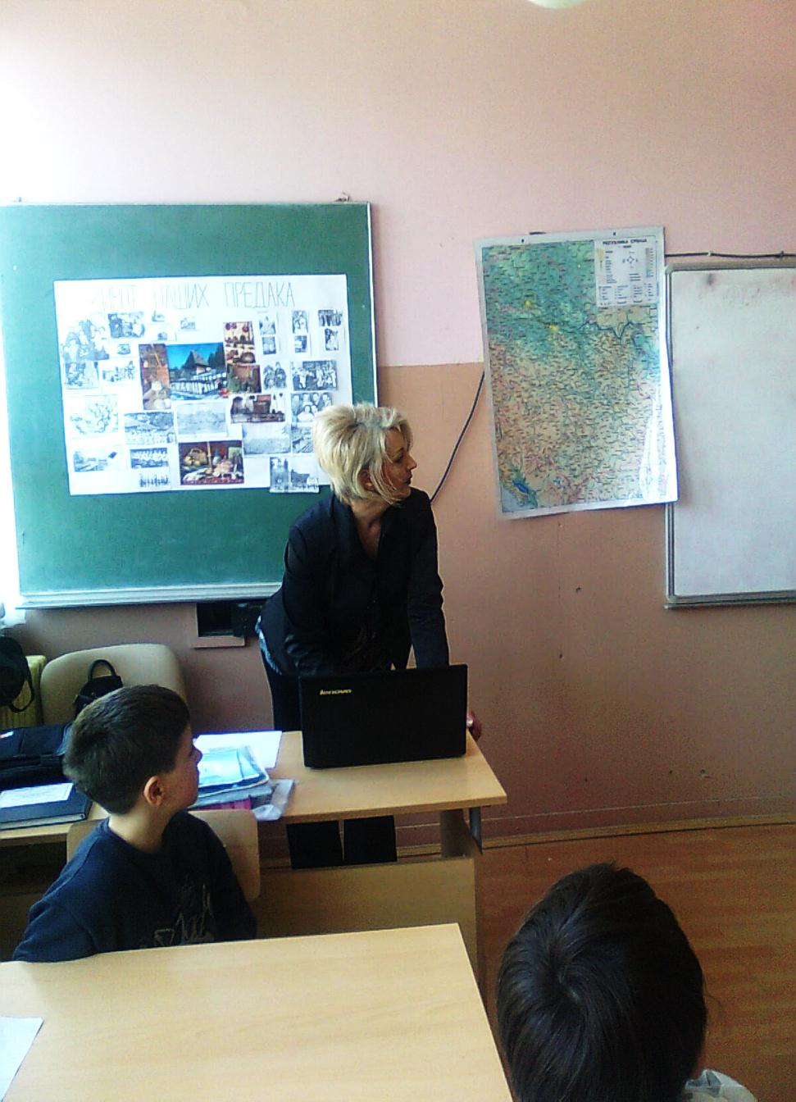
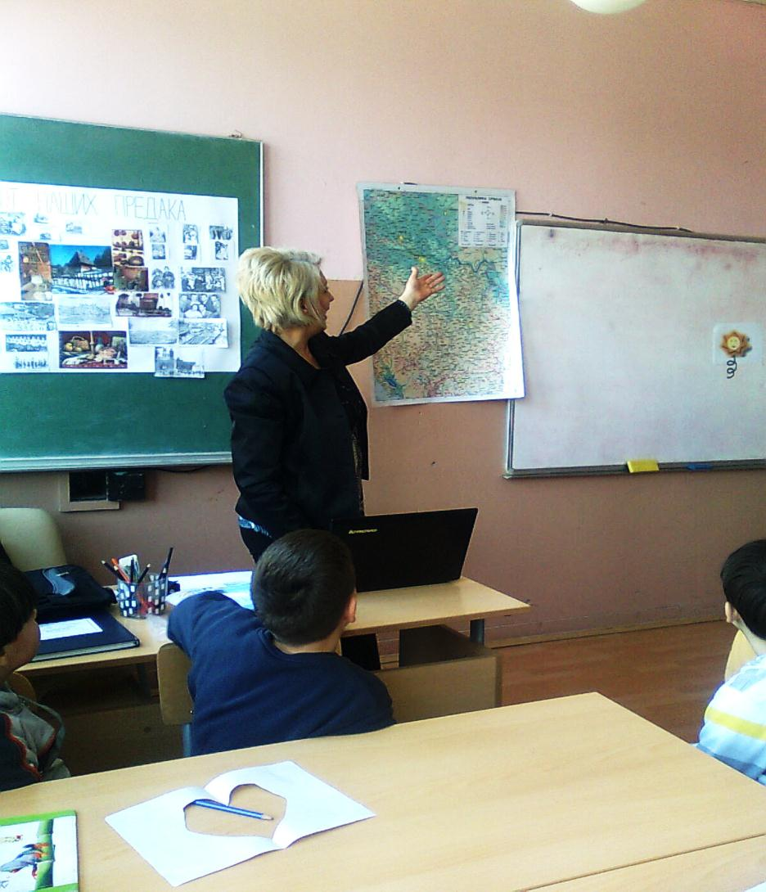

Slide 19
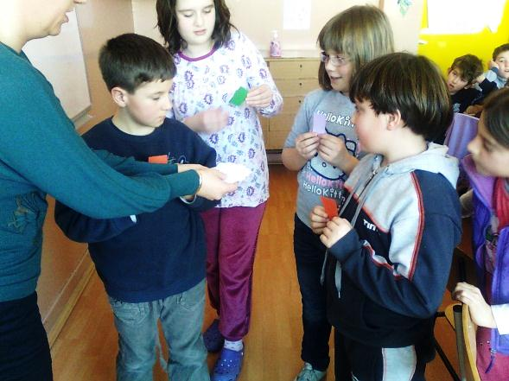
Главни део (30’)
ПРВА
ГРУПА
ДРУГА
ГРУПА
ТРЕЋА
ГРУПА

Slide 20
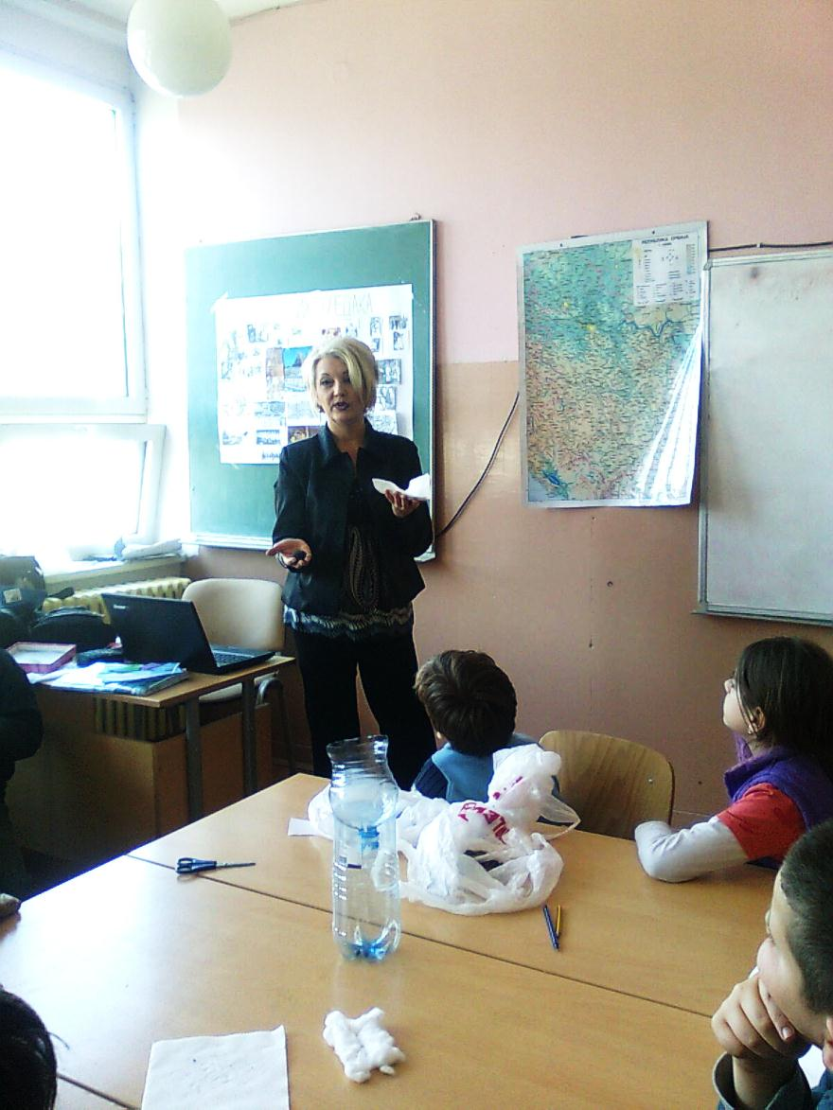
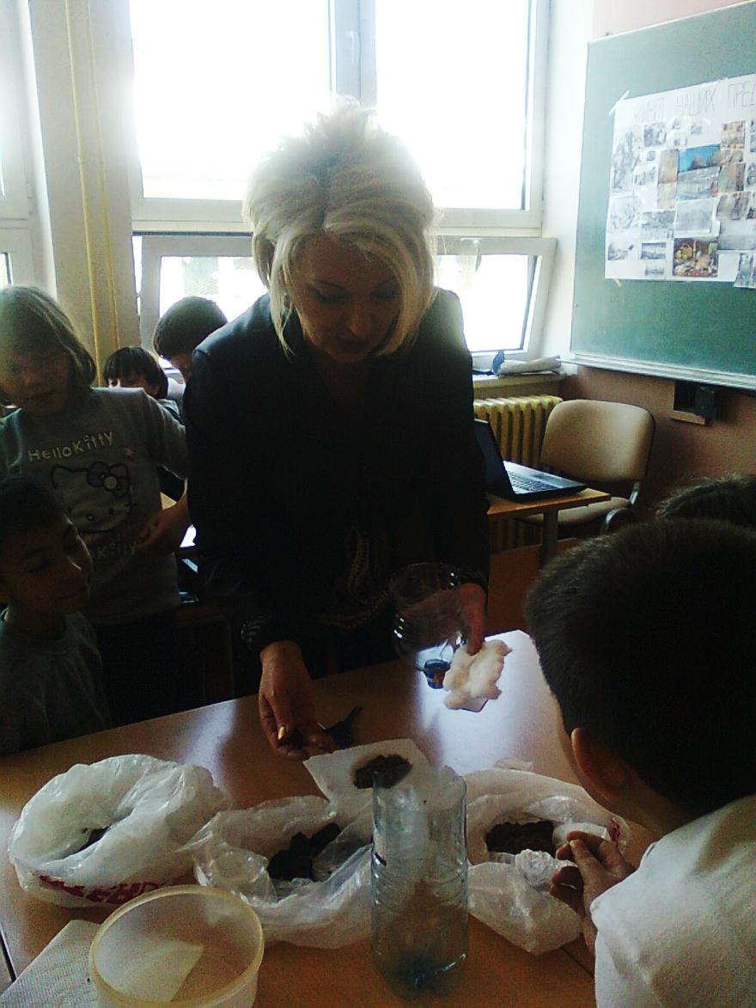

Slide 21


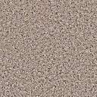
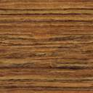



ПОТРЕБАН МАТЕРИЈАЛ ЗА ИЗВОЂЕЊЕ ОГЛЕДА
5. Мутна вода
6. Узорци тла
- шљунак
- песак
- глина
- активни угаљ
1. Пластична флаша исеченог горњег дела (врха)
2. Пресечени врх пластичне флаше, окренут на доле, као левак
3. Памук (вата)
4. Лишће

Slide 22
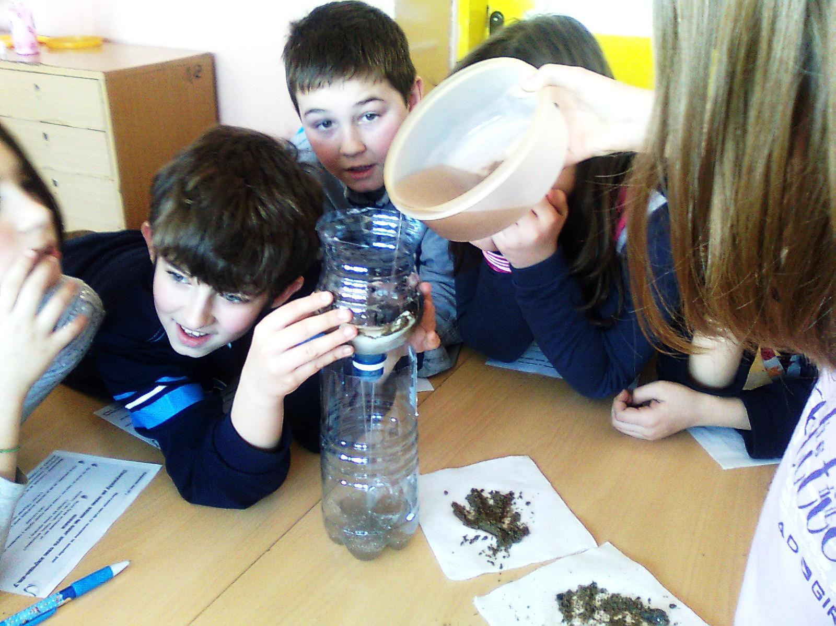

Slide 23

Извештај II групе
мутна вода
Ученици друге групе нису успешно извели оглед. Памук је у више покушаја био на средини, између других слојева узорака тла, а глина је веома тешко пропустала воду. Узорци тла, који су били испод памука и глине, испадали су кроз отвор на левку. Количина воде која је прошла кроз слојеве, била је и даље мутна. Закључак чланова ове групе био је да је немогуће избистрити мутну воду.
активни угаљ
лишће
памук
песак
глина
шљунак
мутна вода

Slide 24
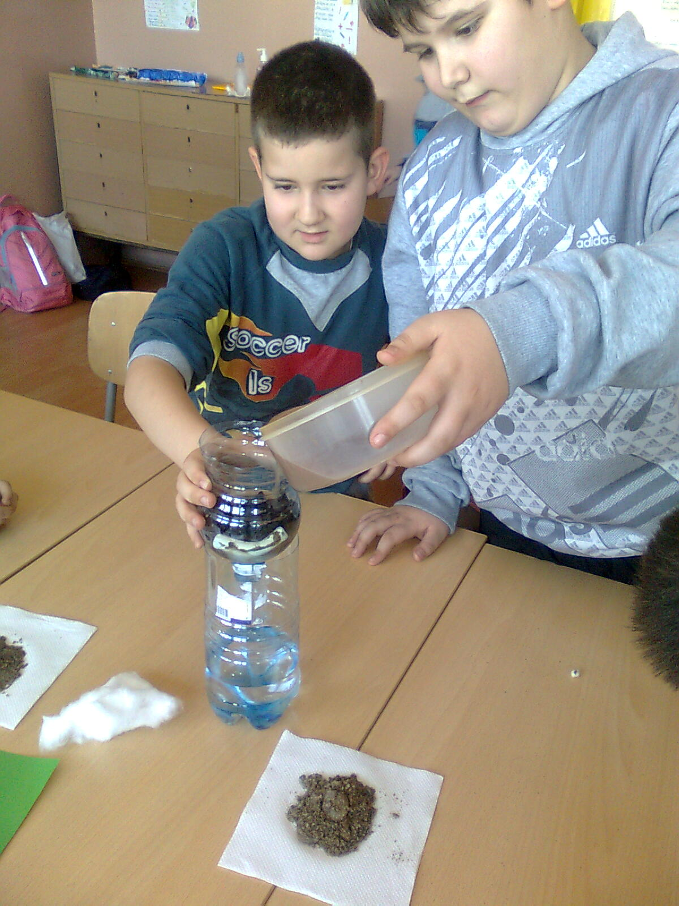

Slide 25
Извештај I групе
мутна вода
Ученици прве групе су у након више покушаја успели да прочисте воду. Поређали су слојеве тла , а у сваком наредном покушају мењали место памука, почевши одозго наниже. Када су памуком онемогућили испадање других слојева кроз отвор на левку, задатак је био успешно обављен. Међутим, закључак је био погрешан: памук је прочистио воду.
песак
активни угаљ
лишће
глина
шљунак
памук
бистра вода

Slide 26
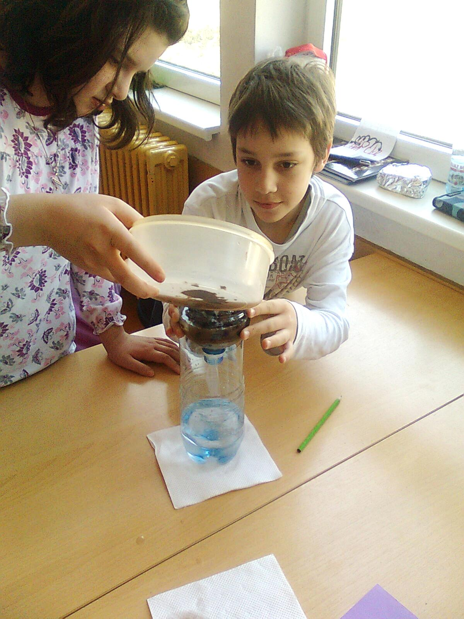

Slide 27
Извештај III групе
мутна вода
шљунак
лишће
Ученици треће групе су одмах слојем памука затворили отвор на левку, али у првом покушају нису ставили слој активног угља јер како су казали: „Превише је црн“. Када су у другом покушају ставили слој активног угља, пречишћавање воде је било успешно. Закључак чланова треће групе је гласио да је памук само служио да онемогући испадање слојева кроз отвор на левку, а да је филтер – активни угаљ.
активни угаљ
песак
глина
памук
бистра вода

Slide 28
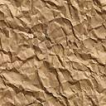


ДА ЗАКЉУЧИМО
Коришћењем више слојева тла добија се боља филтрација. Битна компонента за филтрирање је активни угаљ.

Slide 29
Завршни део (5’)
Евалуација

Slide 30
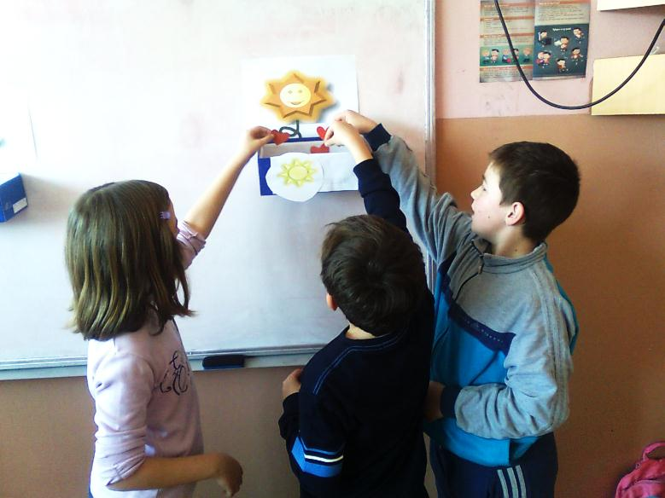
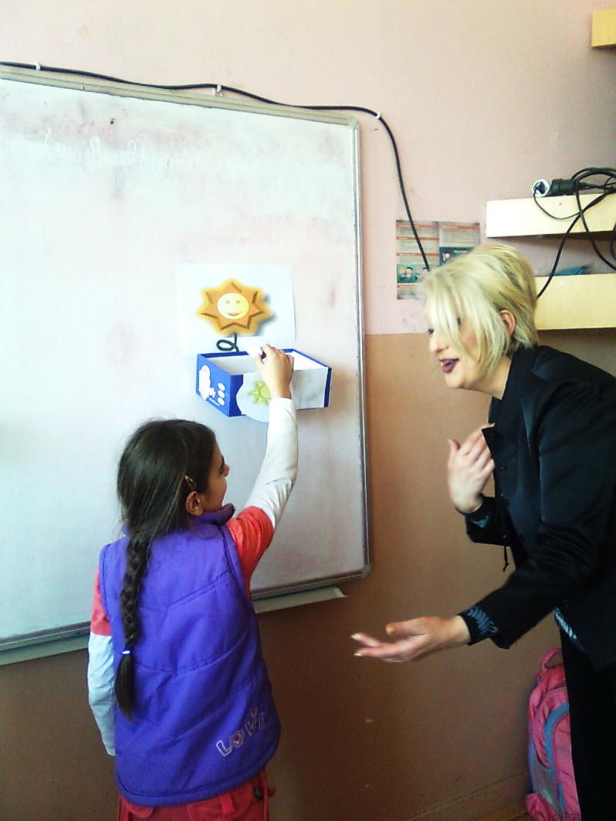
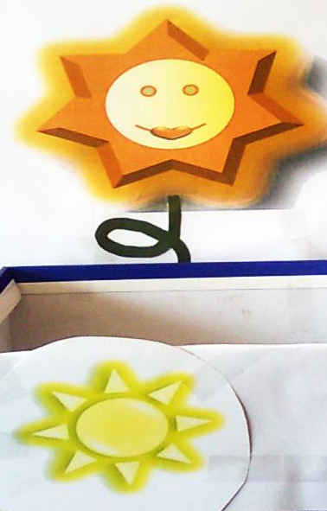
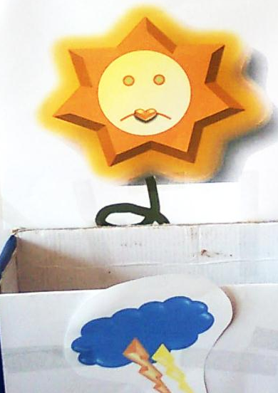

Slide 31
3. час
„ N A I S S U S “
Јavno komunalno
preduzeće

Slide 32
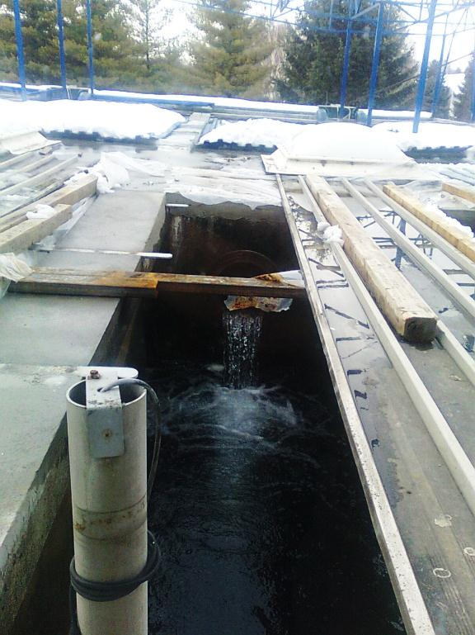
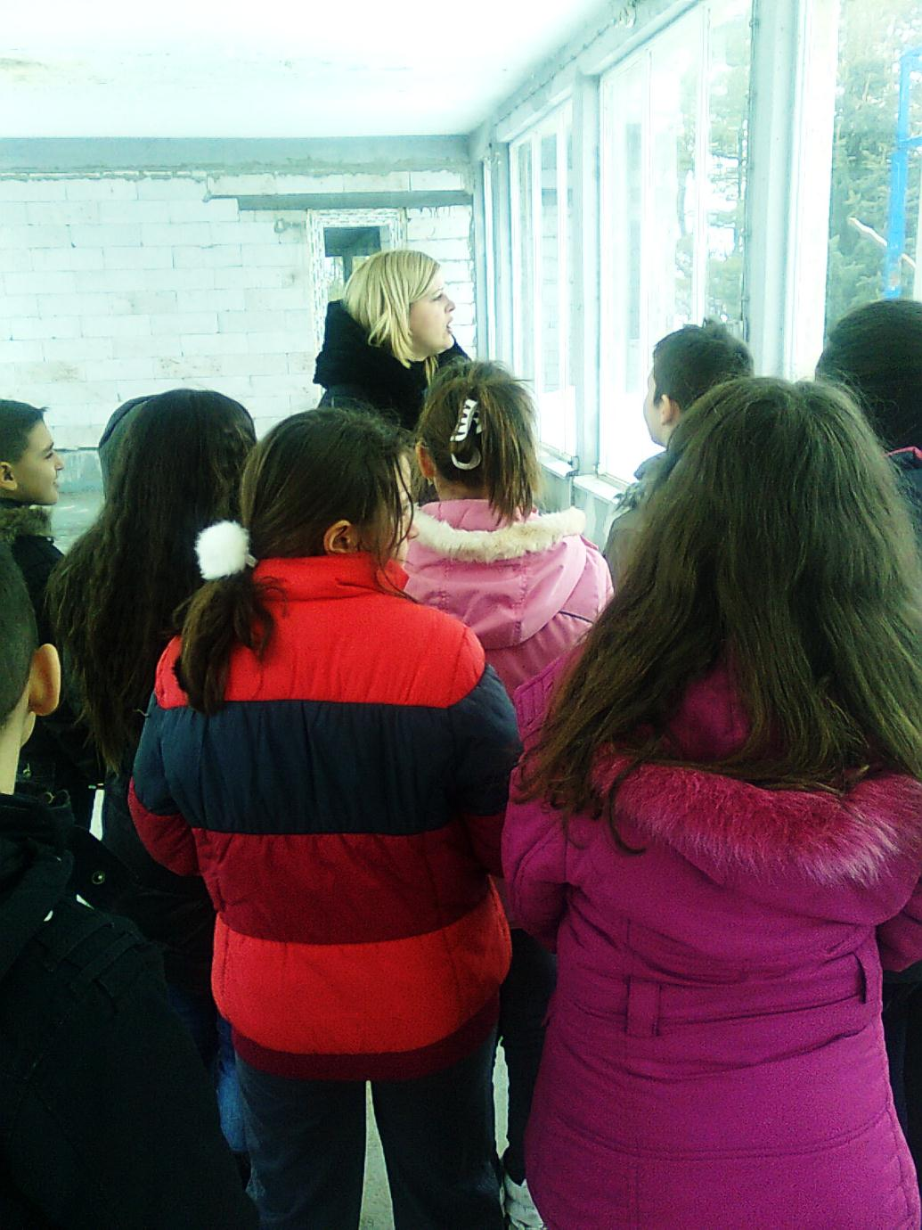
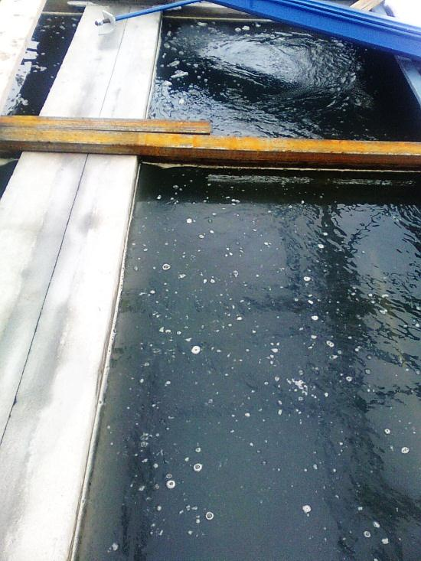
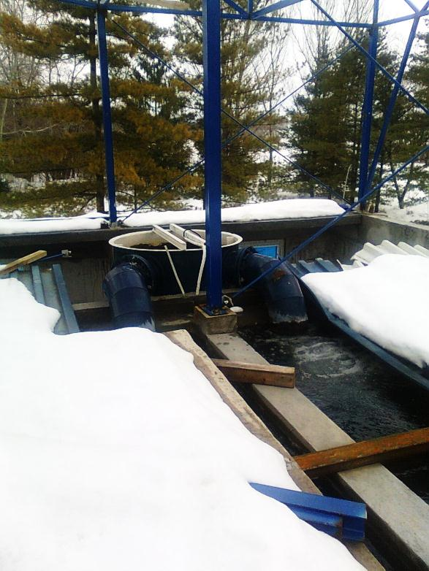
ТАЛОЖНИЦИ

Slide 33
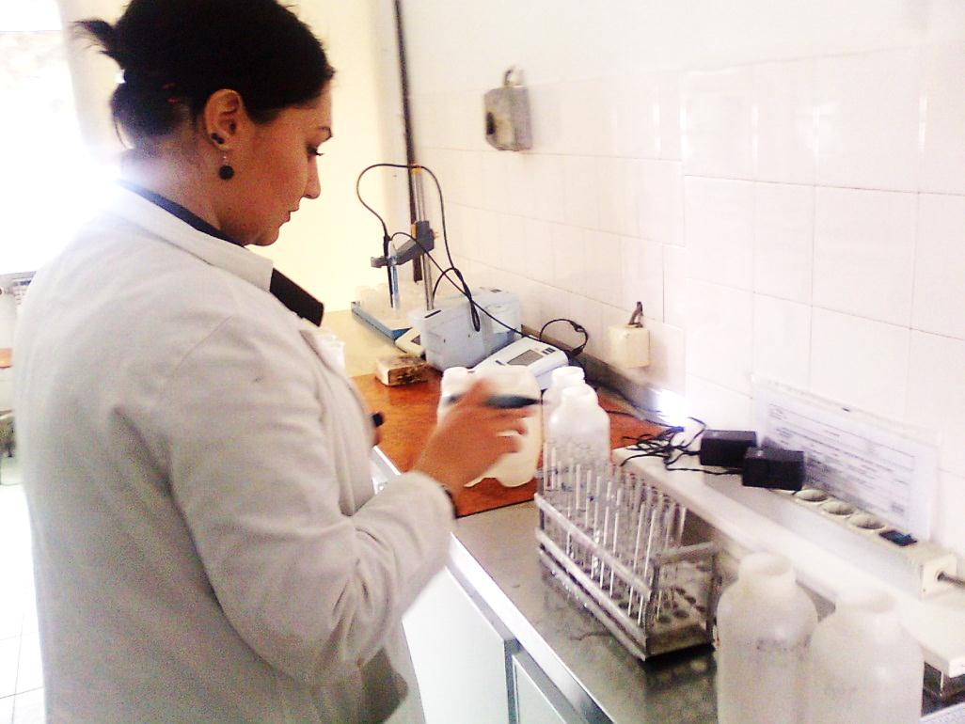
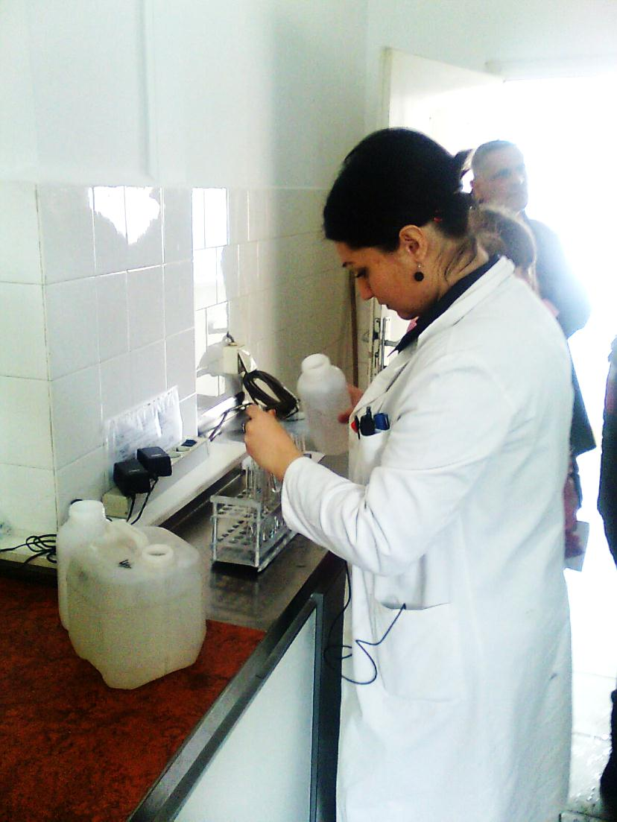
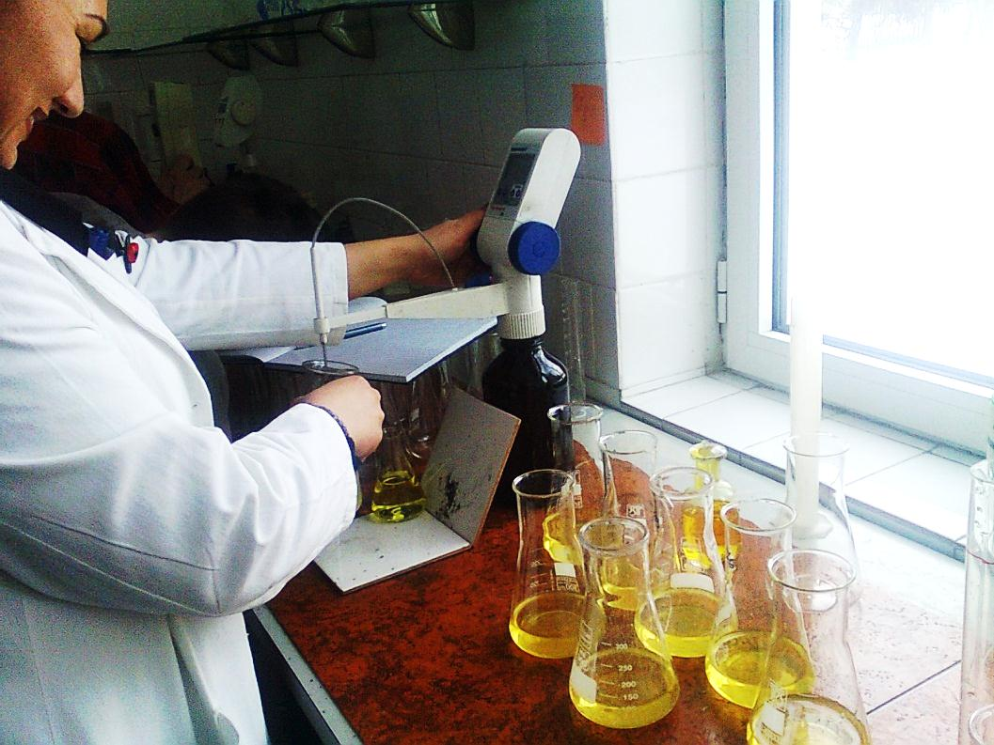
ПРОВЕРА ИСПРАВНОСТИ ВОДЕ

Slide 34
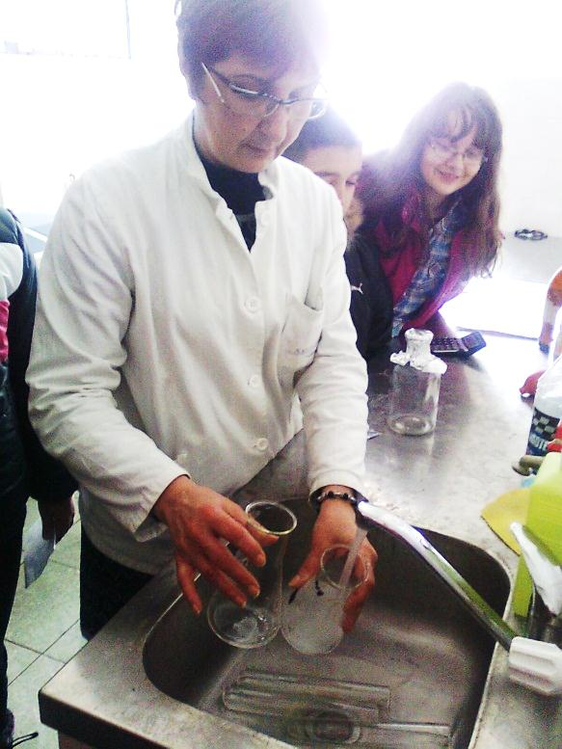
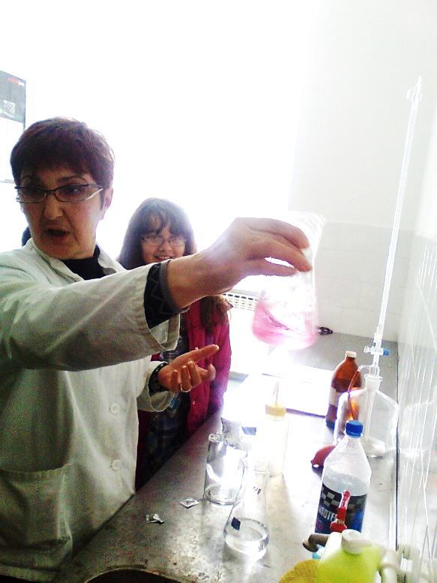
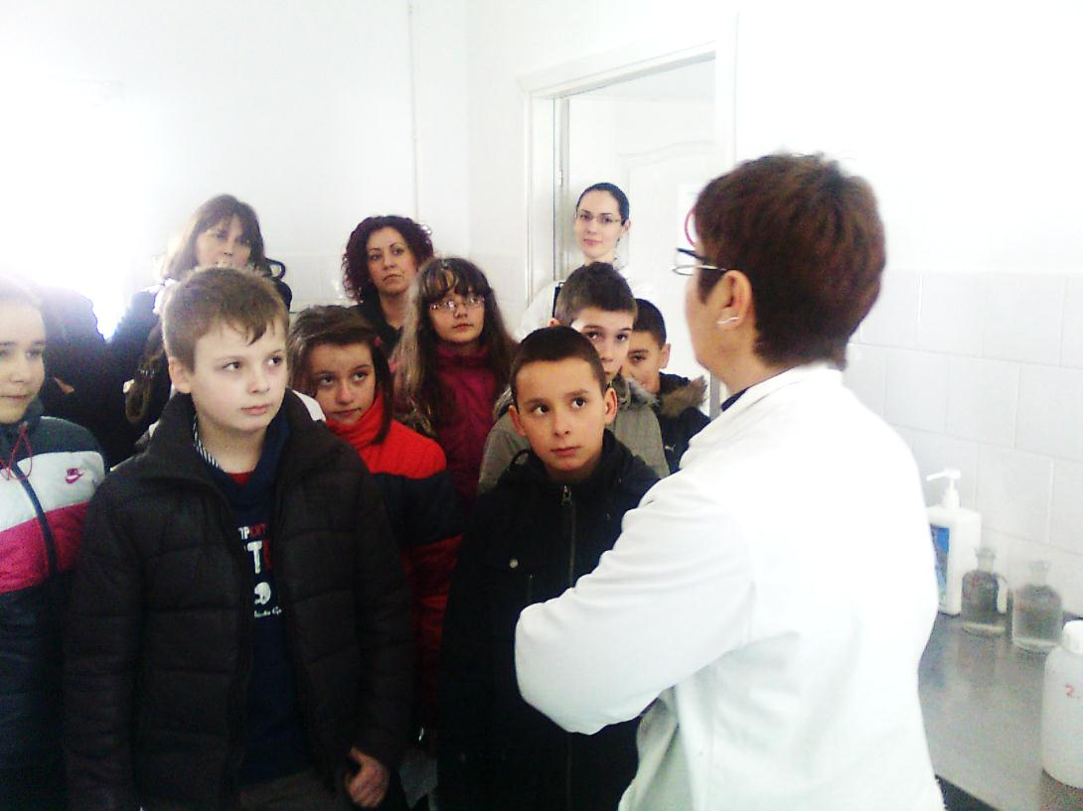
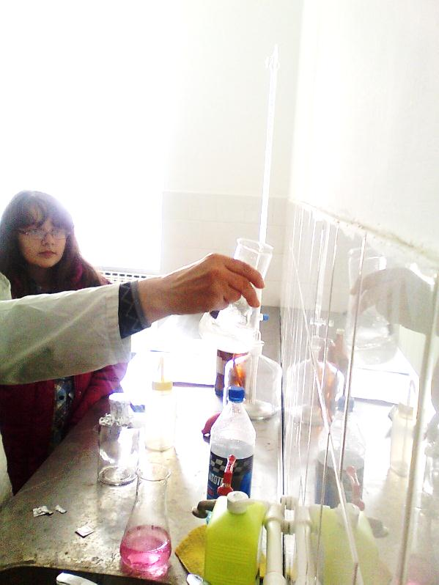
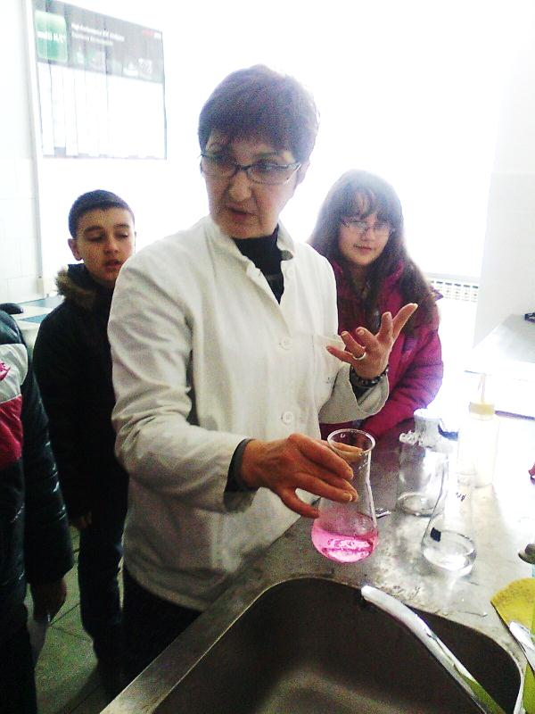
ХЛОРИСАЊЕ ВОДЕ

Slide 35
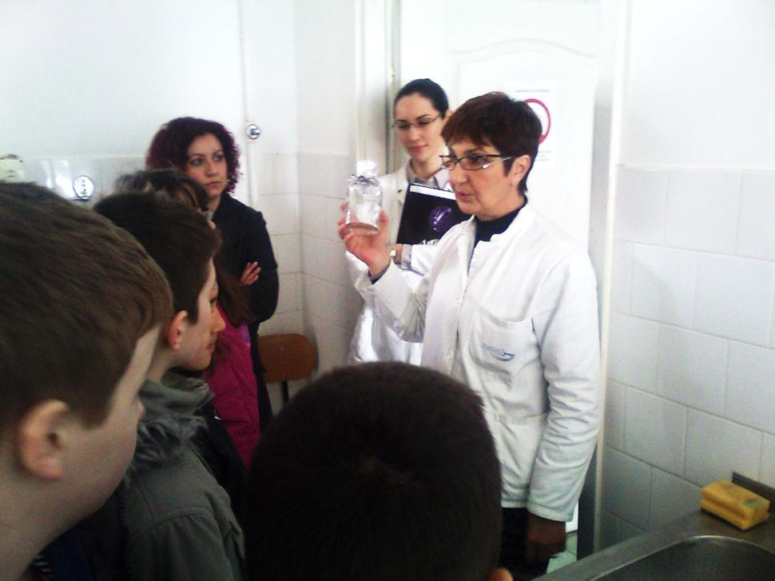
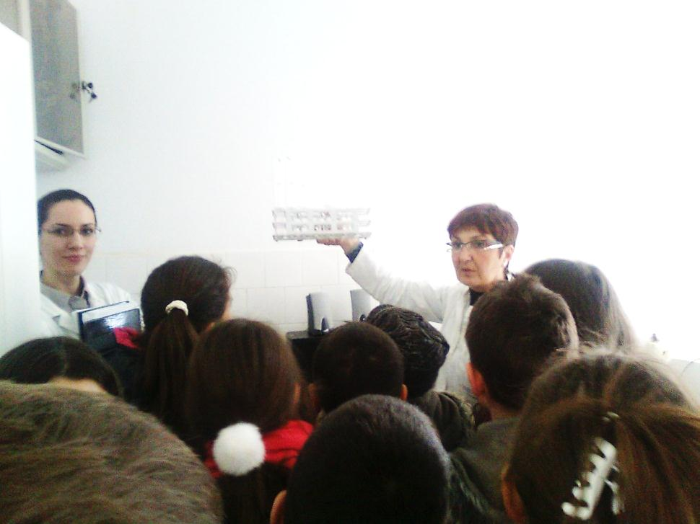
ПАЖЉИВО СМО ПОСМАТРАЛИ ...
... СЛУШАЛИ ...

Slide 36
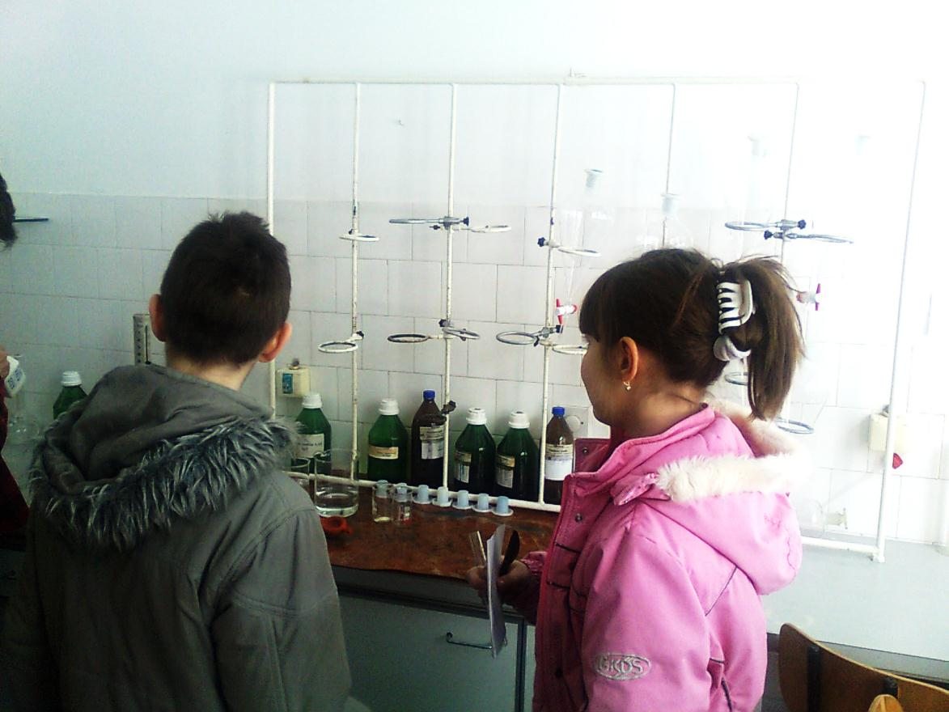
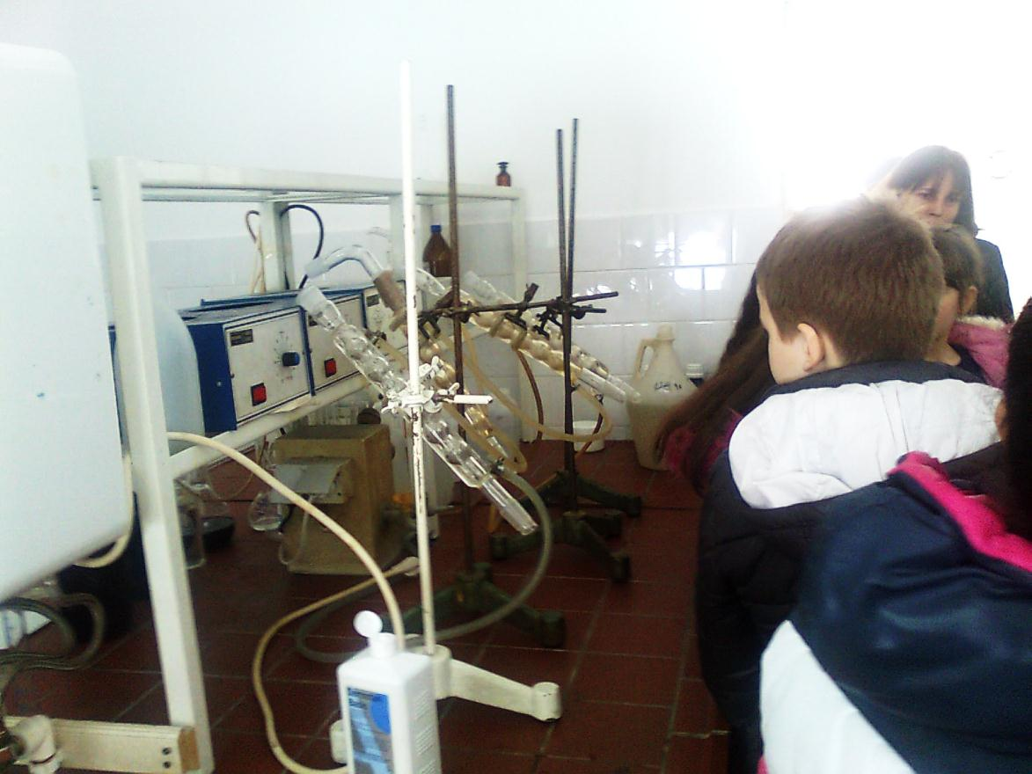
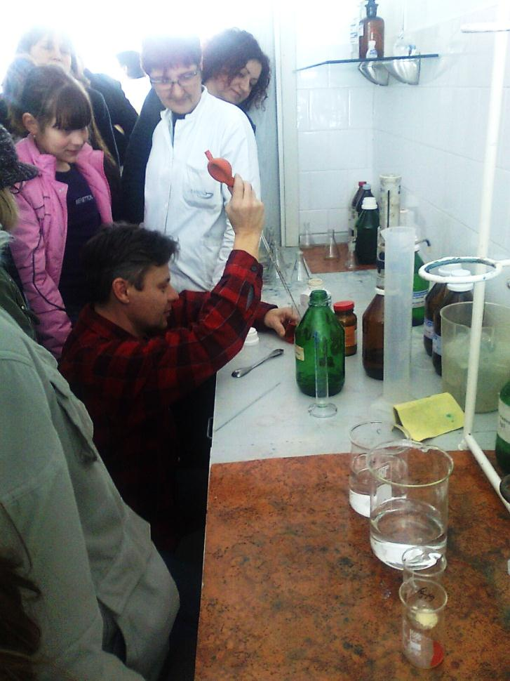
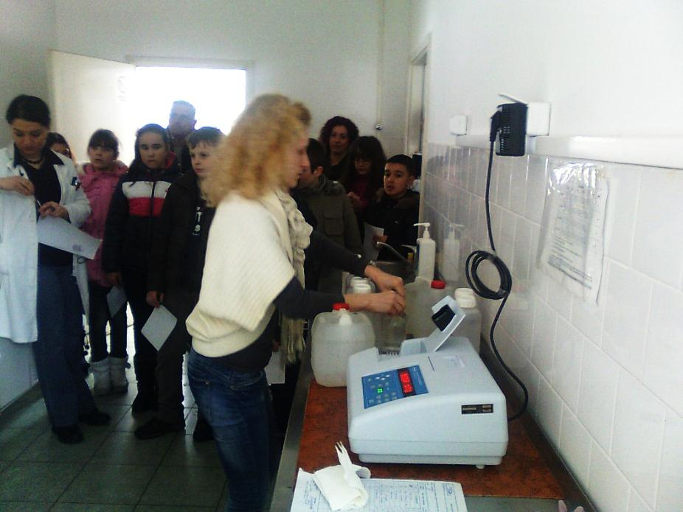
... УЧИЛИ ...

Slide 37
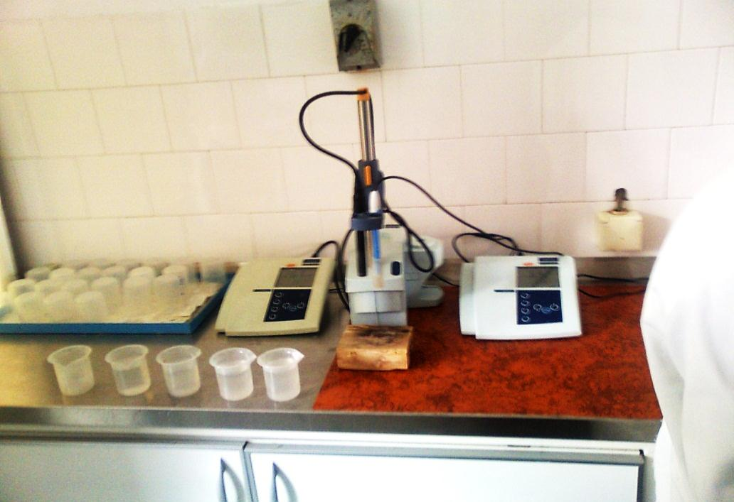
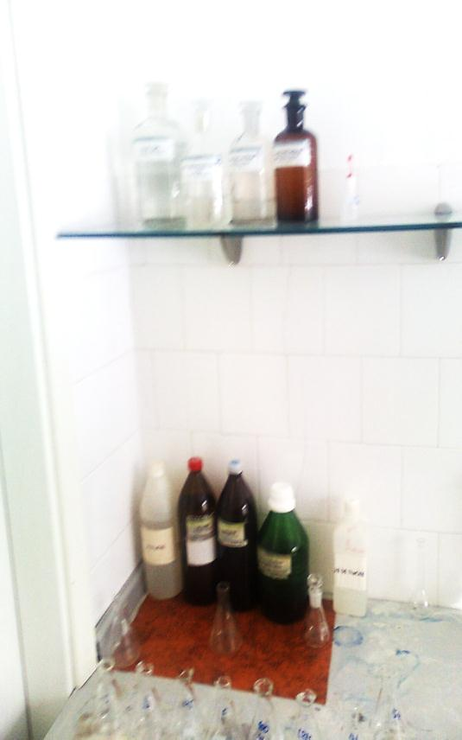
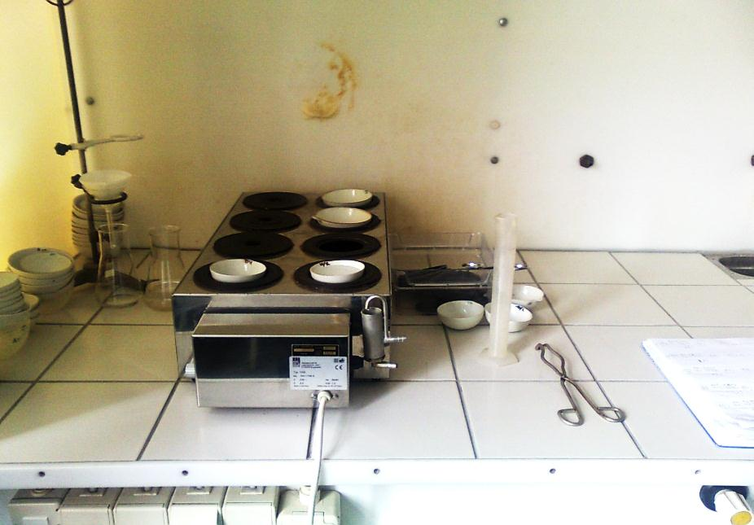

Slide 38
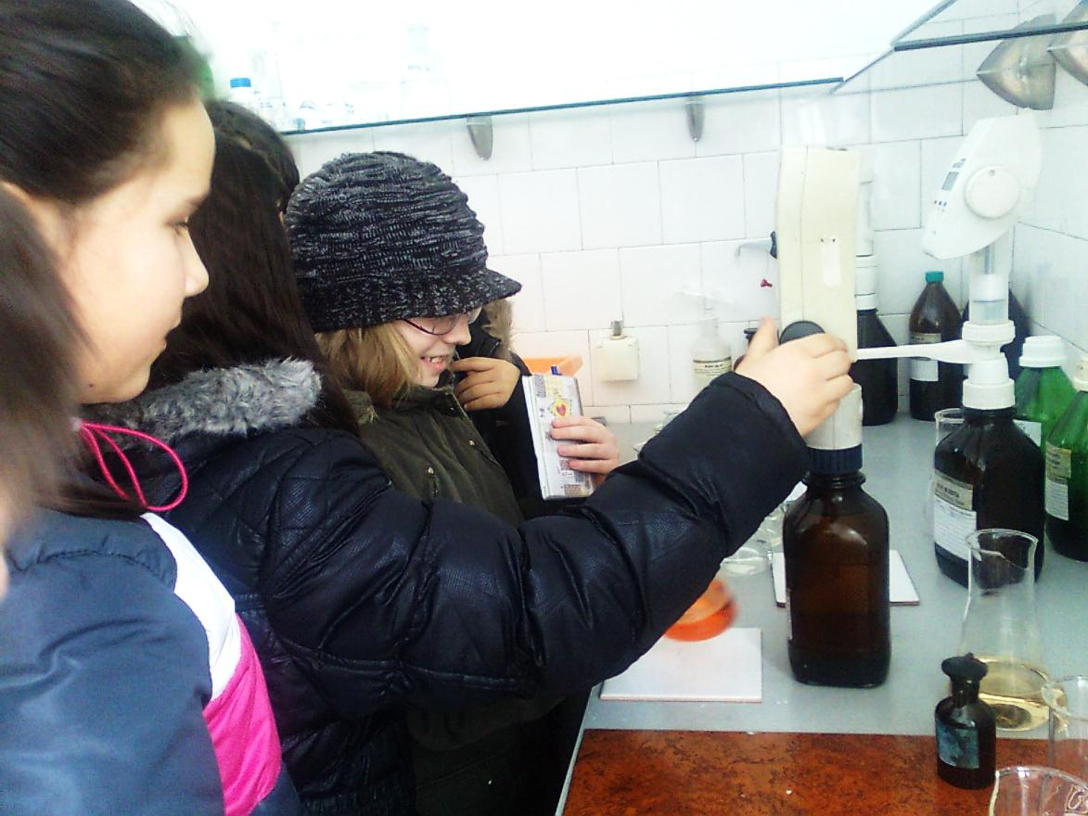
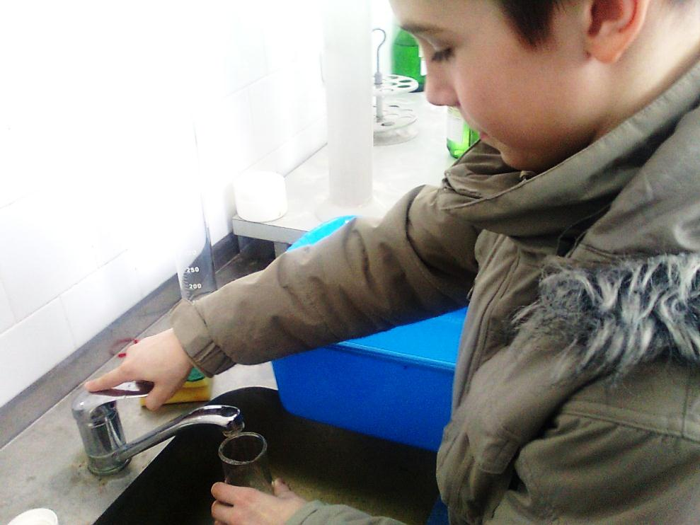
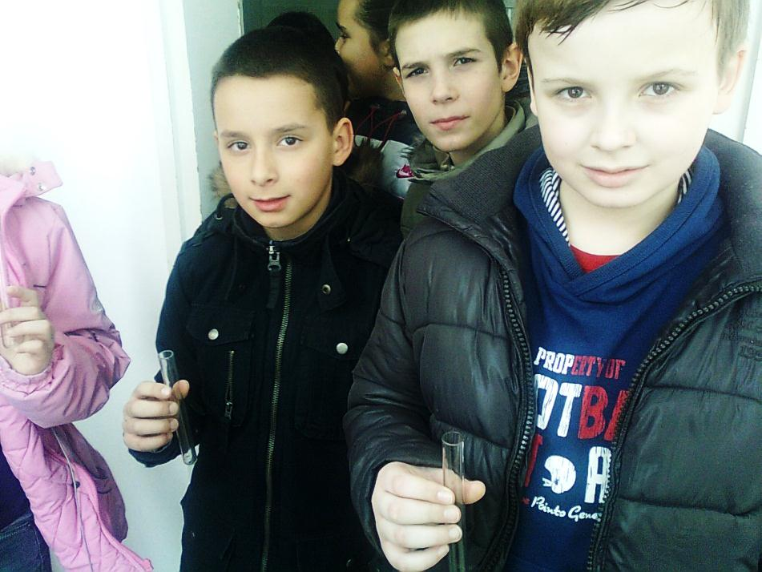
... А ЗАТИМ МАЛО ПОМАГАЛИ У ПОСЛУ .

Slide 39
К
РАЈ
Еко – порука
Кад је све умивено после кише,
много се лакше дише.

